Slide 1
Tugas 4
Teori Graf dan Tree.
Muhammad Rafli Fadilah Yusmar - 13220037

Slide 2
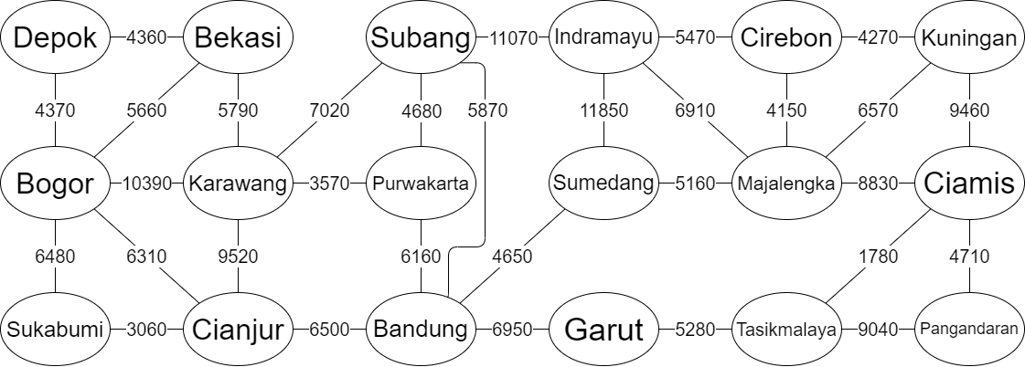
1. Dengan algorithm Dijkstra, bandingkan jarak yang perlu ditempuh
seseorang dari depok ke kuningan, dan dari subang ke
pangandaran, sertakan pula pseudocodenya.
Data from google map

Slide 3
















17170 (D, Be, K)
21780 (D, Bo, K)
18400 (D, Be, K, P)
23010 (D, Bo, K, P)
37980 (D, Be, K, S, I, C)
42590 (D, Bo, K, S, I, C)
39210 (D, Be, K, P, S, I, C)
43820 (D, Bo, K, P, S, I, C)
28240 (D, Be, K, S)
32850 (D, Bo, K, S)
29470 (D, Be, K, P, S)
34080 (D, Bo, K, P, S)
33710 (D, Be, K, S, I)
38320 (D, Bo, K, S, I)
34940 (D, Be, K, P, S, I)
39550 (D, Bo, K, P, S, I)
Depok - Kuningan
4360 (D)
Subang-Pangandaran
4370 (D)
13720 (D, Be, K)
18330 (D, Bo, K)
4680 (S)
10150 (D, Be)
14760 (D, Bo)
5870 (S)
10840 (S, P)
12820 (S, B)
17790 (S, P, B)
18100 (S, B, G)
23070 (S, P, B, G)
27140 (S, B, G, T)
32110 (S, P, B, G, T)

Slide 4
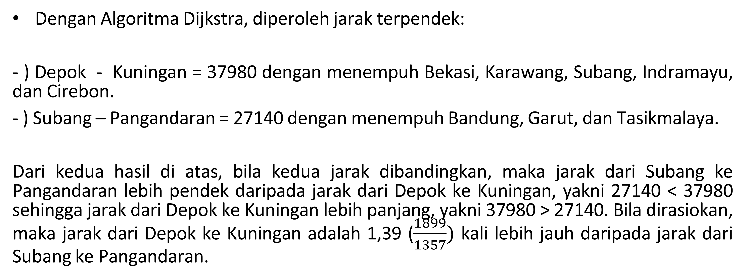
Dengan Algoritma Dijkstra, diperoleh jarak terpendek:
- ) Depok - Kuningan = 37980 dengan menempuh Bekasi, Karawang, Subang, Indramayu, dan Cirebon.
- ) Subang – Pangandaran = 27140 dengan menempuh Bandung, Garut, dan Tasikmalaya.
Dari kedua hasil di atas, bila kedua jarak dibandingkan, maka jarak dari Subang ke Pangandaran lebih pendek daripada jarak dari Depok ke Kuningan, yakni 27140 < 37980 sehingga jarak dari Depok ke Kuningan lebih panjang, yakni 37980 > 27140. Bila dirasiokan, maka jarak dari Depok ke Kuningan adalah 1,39 ($\frac{1899}{1357})$ kali lebih jauh daripada jarak dari Subang ke Pangandaran.

Slide 5
2. Pesan yang diencode dengan bantuan tabel dibawah dirasa kurang
efisien, dengan Teknik Huffman code susunlah Kembali pesan yang harus
dikirim (sertakan Huffman tree nya,) tentukan pula average bit length nya!
10010 00100 01100 10100 00000 01111 00000
10010 10010 10110 01110 10001 00011 01011
10100 01010 01100 00000 01101 10011 00100
10001 00011 01000 10001 01000 00011 00000
10001 01000 10011 00100 01100 01111 00000
10011 00011 00000 01101 10011 00000 01101
00110 00110 00000 01011 01011 00000 00111
01000 10001 01101 11000 00000
huruf | kode | huruf | kode
a | 00000 | n | 01101
b | 00001 | o | 01110
c | 00010 | p | 01111
d | 00011 | q | 10000
e | 00100 | r | 10001
f | 00101 | s | 10010
g | 00110 | t | 10011
h | 00111 | u | 10100
i | 01000 | v | 10101
j | 01001 | w | 10110
k | 01010 | x | 10111
l | 01011 | y | 11000
m | 01100 | z | 11001

Slide 6
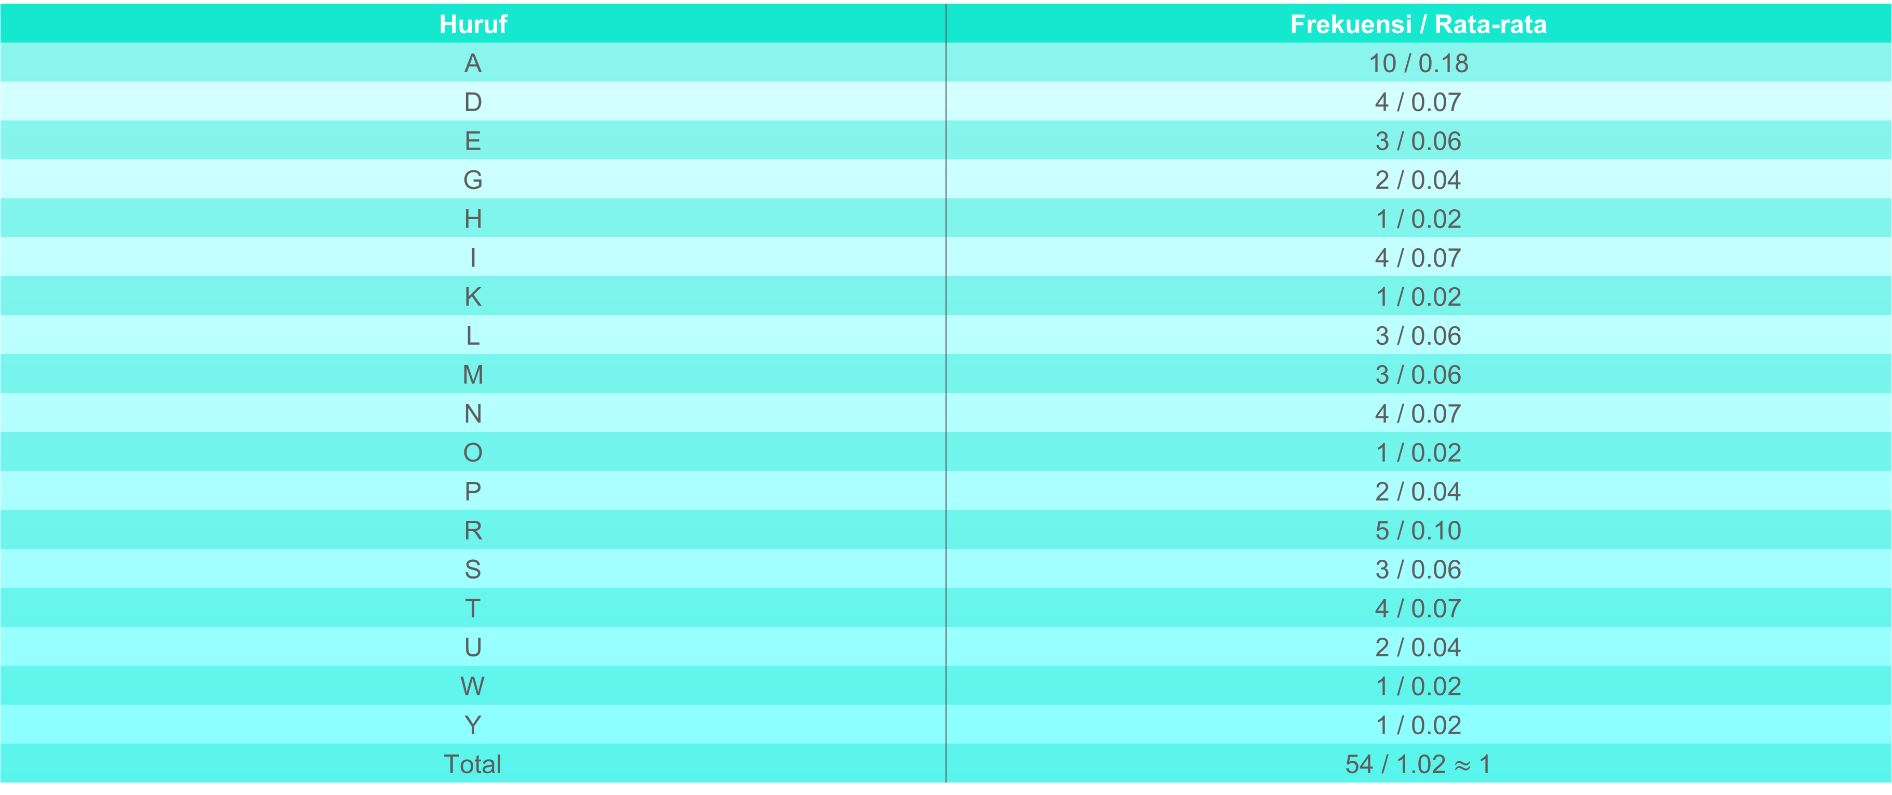
Semua kode biner bila dikonversikan ke dalam huruf yakni:
“semua password Lukman terdiri dari dari tempat dan tanggal lahirnya”
Menghitung frekuensi tiap huruf dan probabilitas kemunculan setiap huruf
Huruf | Frekuensi / Rata-rata
A | 10 / 0.18
D | 4 / 0.07
E | 3 / 0.06
G | 2 / 0.04
H | 1 / 0.02
I | 4 / 0.07
K | 1 / 0.02
L | 3 / 0.06
M | 3 / 0.06
N | 4 / 0.07
O | 1 / 0.02
P | 2 / 0.04
R | 5 / 0.10
S | 3 / 0.06
T | 4 / 0.07
U | 2 / 0.04
W | 1 / 0.02
Y | 1 / 0.02
Total | 54 / 1.02 $≈$1

Slide 7
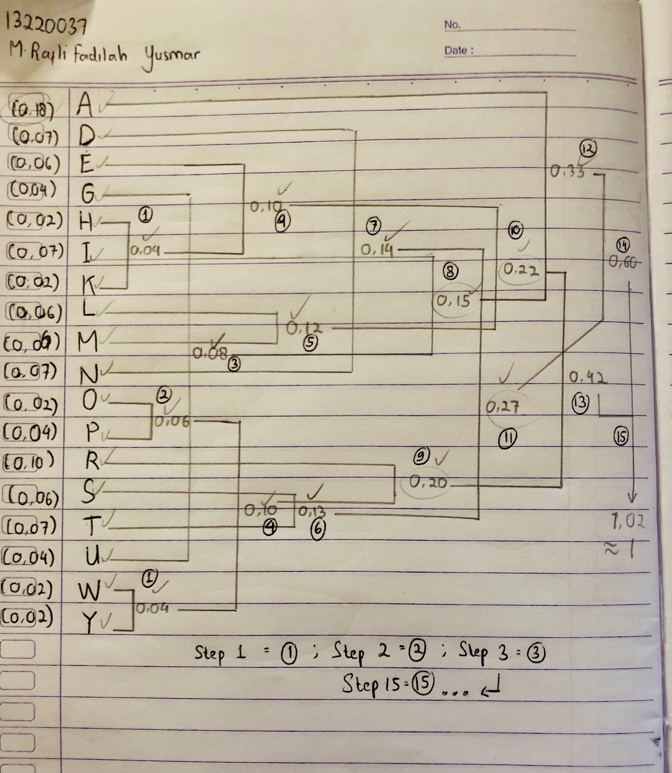

Proses dimulai dari penggabungan antara 2 nilai yang mewakilkan setiap alfabet yang ada dengan menghasilkan nilai terkecil yang paling mungkin.
W dan Y (0,02+0,02=0,04) ; H dan K (0,02 +0,02=0,04)
O dan P (0,02+0,04=0,06)
G dan U (0,04+0,04=0,08)
E dan (H,K) (0,04+0,06=0,10) ; (O,P) dan (W,Y) (0,06+0,04=0,10)
L dan M (0,06+0,06=0,12)
S dan T (0,06+0,07=0,13)
D dan N (0,07+0,07=0,14)
I dan (G,U) (0,07+0,08=0,15)
R dan ((O,P) dan (W,Y)) (0,10+0,10=0,20)
(E dan (H,K)) dan (L,M) (0,10+0,12=0,22)
(D,N) dan (S,T) (0,14+0,13=0,27)
A dan (I dan (G,U)) (0,18+0,15=0,33)
((E dan (H,K)) dan (L,M)) dan (R dan ((O,P) dan (W,Y))) (0,22+0,20=0,42)
(A dan (I dan (G,U))) dan ((D,N) dan (S,T)) (0,33+0,27=0,60)
((E dan (H,K)) dan (L,M)) dan (R dan ((O,P) dan (W,Y))) dan (A dan (I dan (G,U))) dan ((D,N) dan (S,T)) (0,42+0,60=1,02$≈$1)
Proses Kepada Huffman Tree

Slide 8
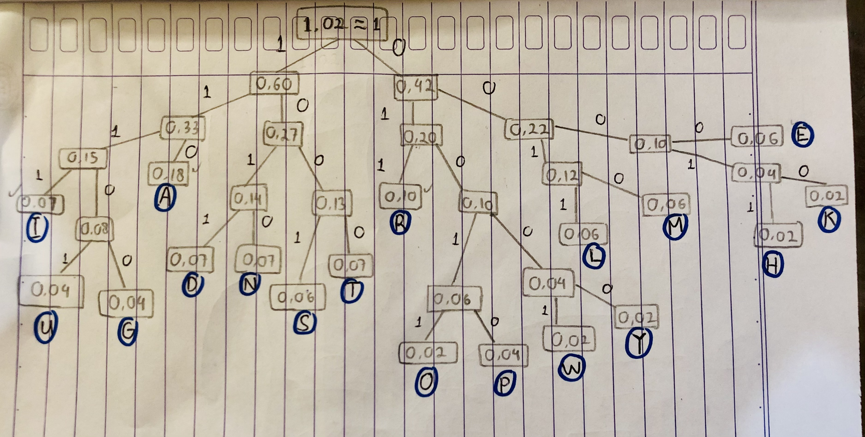
Huffman Tree
Average Length (A hingga W) = 3x0.18 + 4x0.07 + 4x0.06 + 5x0.04 + 5x0.02 + 4x0.07 + 5x0.02 + 4x0.06 + 4x0.06 + 4x0.07 + 5x0.02 + 5x0.04 + 3x0.10 + 4x0.06 + 4x0.07 + 5x0.04 + 5x0.02 + 5x0.02 = 4,02.

Slide 9
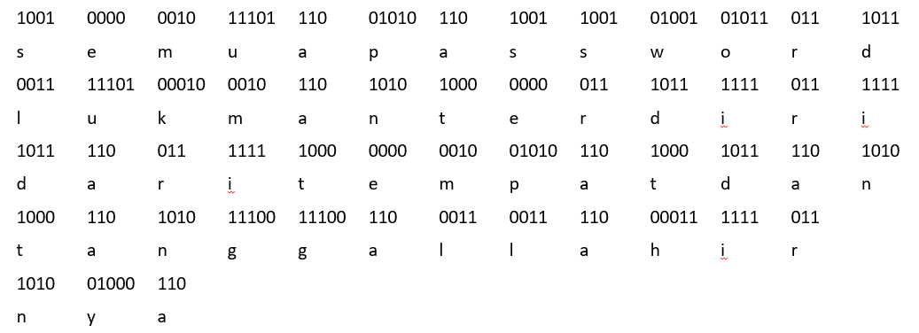
Pesan yang harus dikirim berdasarkan Huffman Tree adalah:
“semua password Lukman terdiri dari tempat dan tanggal lahirnya”

